Slide 1
Интеллектуально-познавательная игра «ОГОНЬ- ДРУГ ИЛИ ВРАГ ЧЕЛОВЕКА»

Slide 3
Так о чём мы будем говорить? О безопасном обращении с огнём.
Говорим - огонь нам друг! Но врагом он станет вдруг Если мы о нём забудем, Отомстит он сразу людям. Пожалеете о том Вы в сражении с огнём. Тут он страшен и суров- И от дома – куча дров!

Slide 4
Сформулируйте тему
Выберите правильный союз и правильный
знак:
Огонь – друг ^{и}_{или} враг человека.!?

Slide 5
Вы правы, тема «Огонь–друг или враг человека?»

Slide 6
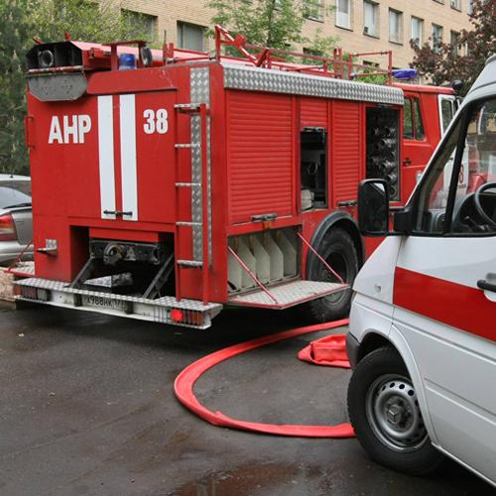
Из истории пожарного дела

Slide 7
Пожарная
каланча

Slide 8
Каска и лестница 1905 г

Slide 9
Брандмейстер 1905 г.

Slide 10
Ручной насос на конной тяге 1905 г.

Slide 11
Пожарная часть, выезжающая в те времена на пожар, представляла собой довольно солидную процессию. Впереди на лихом коне - трубач, громкими звуками предупреждающий прохожих о том, что пожарные с большой скоростью едут на пожар. Отсюда и пошло выражение “летит, как на пожар”. Но дом зачастую не успевали спасти.

Slide 15
На смену лошадям пришли мощные машины, а труба явилась родоначальницей сирен, которые устанавливаются на современных пожарных автомобилях. (Рисунок пожарной машины.)

Slide 16
17 апреля 1918 года В. И. Ленин подписал декрет “Об организации мер борьбы с огнем”. Эту дату принято считать днем рождения пожарной охраны.
Итак, пожарные спешат на пожар, но иногда они приезжают слишком поздно. Как говориться, “на пожарных надейся, а сам не плошай”, то есть, до того, как на пожар приедут пожарные, мы многое сумеем спасти, затушить пожар, если будем правильно действовать.
Среди многих умений, которые нужны в жизни каждому человеку, есть одно очень важное - умение правильно действовать в случае любой опасности. Чем больше ты знаешь о разных видах опасности, тем увереннее ты будешь себя чувствовать. А это очень важно. Если человек уверен в себе, в своих знаниях, он обязательно сумеет справиться с опасностью, даже незнакомой.
Опасное происшествие в разговорной речи взрослые часто называют “экстремальной ситуацией”. Это ситуация, которая, как правило, угрожает здоровью и жизни. Это могут быть — пожар в квартире, столкновение со злой собакой или встреча со злоумышленником. В любом случае в такой ситуации потребуется умение преодолеть страх и растерянность, подавить внутреннюю панику. Чтобы всё это тебя не застало врасплох, надо ещё раз вспомнить о главных правилах безопасного поведения:

Slide 17
В нашем правительстве есть
специальное министерство,
которое так и называется —
Министерство по делам
гражданской обороны, чрезвычайным
ситуациям и ликвидации
последствий стихийных бедствий
(МЧС России). Именно оно
руководит отрядами спасателей,
готовит их, снабжает всем необходимым
и посылает туда, где случилась беда.
Этот значок – часть эмблемы МЧС.
Ее называют «ЗВЕЗДА НАДЕЖДЫ».

Slide 18
Отгадай загадки:
1. Красная корова всю солому поела.
2. От огня происхожу, от огня и умираю.
3. Маленькая, удаленькая, а большую беду принесла.
4. В маленьком амбаре лежит пожар на пожаре.
5. Красный бык стоит, дрожит, черный – на него бежит.
6. Черный дым валит в окно – очень страшное оно, от неправильного действия случается это бедствие.
7. С огнем бороться мы должны, с водою мы напарники, мы очень людям всем нужны. Так кто же мы?
8. Чтобы не было огня, не играйте вы в меня. Я огня сестричка, маленькая….
9. На полу ковер зажег, выпал на пол …

Slide 19
Мини-викторина
1.Можно ли играть со спичками? Почему?
2.Почему детям не разрешают включать газовую плиту?
3.Можно ли оставлять включенный телевизор без присмотра?
4.Отчего возникает пожар?

Slide 20
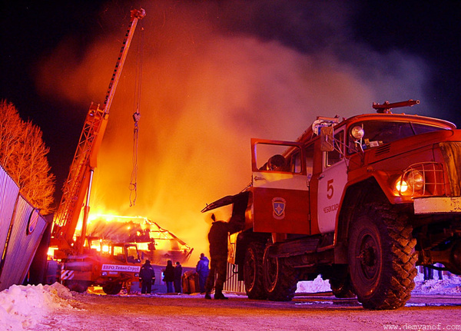
Назовите причины пожара?

Slide 21
ПРИЧИНЫ ПОЖАРА:
Неисправность электрических приборов;
Забывчивость (забыл выключить);
Искра (печь, камин, бенгальские огни, хлопушки, свеча, папироса);
Легковоспламеняющиеся предметы (мебель, обои, книги, одежда, пол);
Спички (игры со спичками);
Керосин, бензин, газ - самые главные.
Виновники пожаров — люди.

Slide 22
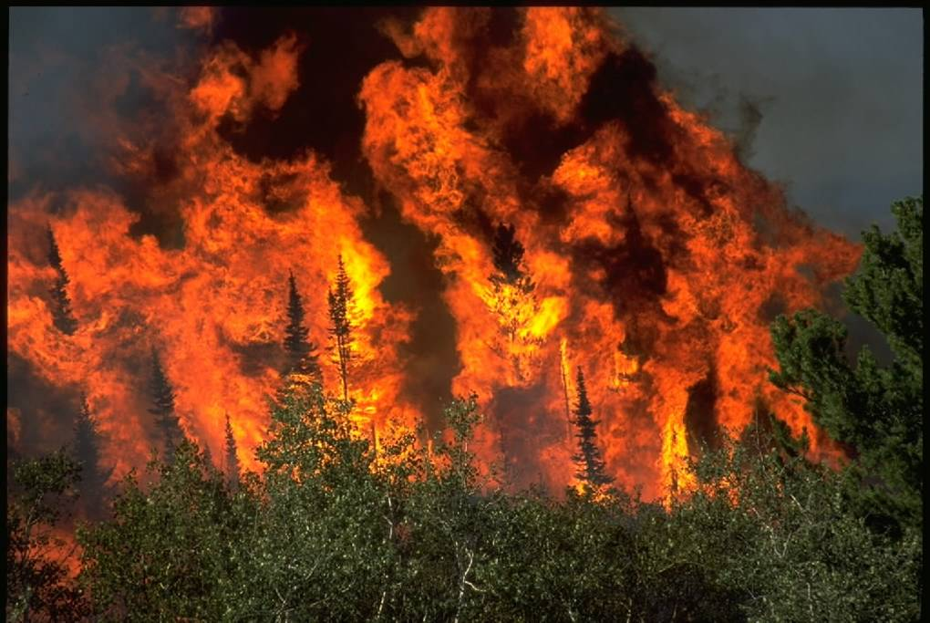
Что нужно всегда помнить, что бы не допустить пожара?

Slide 23
ПРАВИЛА ПОЖАРНОЙ БЕЗОПАСНОСТИ
Не балуйся дома со спичками и зажигалками.
Уходя из комнаты или из дома, не забывай выключать электроприборы.
Не суши бельё над плитой.
Ни в коем случае не зажигай фейерверки, свечи, бенгальские огни дома (лучше это делать со взрослыми).

Slide 24
Поспеши-ка не зевай! Правильный ответ давай!
Раз, два, три, четыре- У кого пожар в…? Дым столбом поднялся вдруг Кто не выключил ....? Красный отблеск побежал. Кто со спичками, Стол и шкаф сгорели разом. Кто сушил белье над…? Столб огня чердак объял. Кто там спички….? Пламя прыгнуло в траву Кто у дома жег ...? Кто бросал в огонь при этом Незнакомые ...? Помни каждый гражданин этот номер ... Дым увидел — не зевай и пожарных ... Это всем должно быть ясно Что шутить с огнем….?

Slide 25
Огонек всегда такой
И хороший, и плохой.
Он и светит, он и греет,
И проказничать умеет.
Это все ведь вам знакомо,
Эти истины не новы!

